Slide 1
Normas nacionales para la educación preescolar

Slide 2
1.- Fomentar hábitos básicos para la vida cotidiana, actitudes necesarias para una vida sana, segura y feliz
Mente y cuerpo íntegros

Slide 3
2.- fomentar el afecto y confianza, cultivar actitudes de autonomía, cooperación y moralidad
Convivan y respeten a los demás.

Slide 4
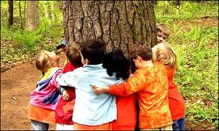
3.- fomentar el interés y preocupación por la naturaleza y el entorno
Respeten la naturaleza y su contexto.

Slide 5
4.- fomentar, el interés y la preocupación por el sentido del lenguaje, hablar y escuchar.
Entender el lenguaje comunicarse para poder comunicar, escuchar para poder comprender.

Slide 6
5.- fomentar una riqueza de emociones a través de experiencias.
Expresar lo que sentimos utilizando la creatividad
Fomentar la creatividad.

Slide 7
Cuadro comparativo Yochien y Hoikuen

Slide 8
Hoikuen
Yochien
*Es una institución que depende del ministerio de salud y bienestar social
Guardería
Padres trabajadores
6 meses a 6 años abierto desde las siete a.m. Hasta las 7 p.m.
Esta depende del ministerio de educación.
jardín de niños
Escuelas de medio tiempo.
de 3 a 6 años de edad

